Slide 1


Obiekty w Pythonie
Rozdział 14
Charles Severance
Python dla wszystkich
www.py4e.pl
Notes:
Notka od Chucka Używając tych materiałów masz prawo usunąć logo UM i zastąpić je własnym ale zostaw proszę logo CC-BY na pierwszej stronie oraz strony z podziękowaniami dla współtwórców.

Slide 2
Uwaga
Ten wykład dotyczy definicji i mechaniki obiektów
Ten wykład mówi o wiele więcej o tym, "jak to działa" a nie, "jak tego użyć"
Nie będziesz mieć pełnego obrazu, dopóki nie przyjrzysz się temu w kontekście prawdziwych problemów
Więc uzbrój się w cierpliwość i na następne czterdzieści kilka slajdów zanurz się w nauce techniki

Slide 3
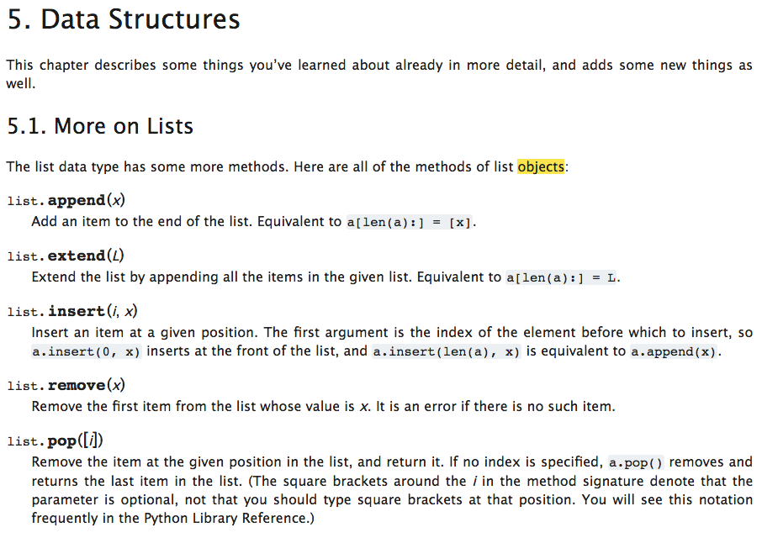
https://docs.python.org/3/tutorial/datastructures.html

Slide 4
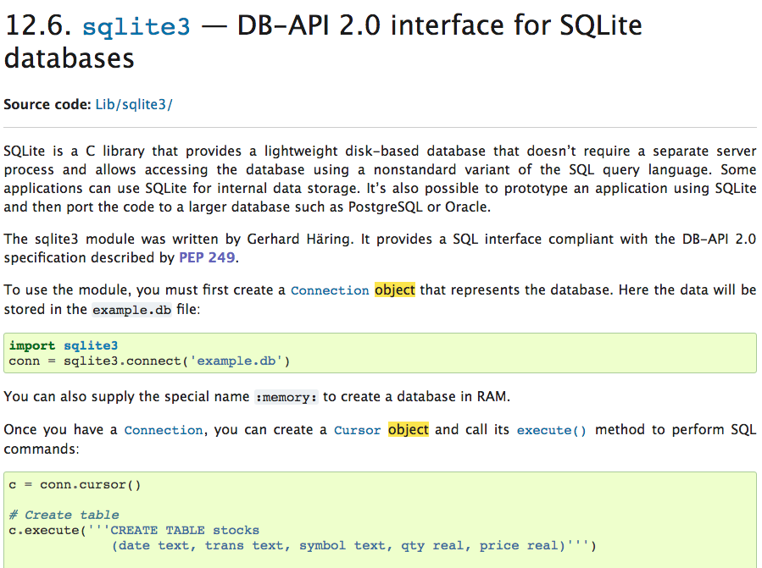
https://docs.python.org/3/library/sqlite3.html

Slide 5
Zacznijmy od programów

Slide 6

Europejskie piętro? 0
Amerykańskie piętro: 1
inp = input('Europejskie piętro? ')
usf = int(inp) + 1
print('Amerykańskie piętro:', usf)
Wejście
Proces
Wyjście

Slide 7
Obiektowość
Programy złożone są z wielu współpracujących obiektów
Zamiast być "całym programem", każdy obiekt jest małą "wyspą" w programie i współdziała z innymi obiektami
Program jest złożony z wielu obiektów pracujących razem – obiekty wykorzystują możliwości innych obiektów

Slide 8
Obiekt
Obiekt to niezależny fragment Kodu i Danych
Kluczowym aspektem podejścia obiektowego jest dzielenie problemu na mniejsze, zrozumiałe części (dziel i rządź)
Obiekty mają granice, dzięki którym możemy ignorować niepotrzebne szczegóły
Od początku korzystaliśmy z obiektów: Obiekty ciągów, Obiekty liczb całkowitych, Obiekty słowników, Obiekty list

Slide 9

Wejście
Słownik
Obiekt
Obiekt
Ciąg
Obiekty są tworzone i używane
Wyjście

Slide 10
Wejście
Kod/Dane
Kod/Dane
Kod/Dane
Kod/Dane
Obiekty to kawałki kodu i danych
Wyjście

Slide 11
Wejście
Kod/Dane
Kod/Dane
Kod/Dane
Kod/Dane
Obiekty ukrywają szczegóły – pozwalają nam ignorować szczegóły należące do "reszty programu"
Wyjście

Slide 12
Wejście
Kod/Dane
Kod/Dane
Kod/Dane
Kod/Dane
Obiekty ukrywają szczegóły – pozwalają "reszcie programu" ignorować szczegóły o "nas"
Wyjście

Slide 13
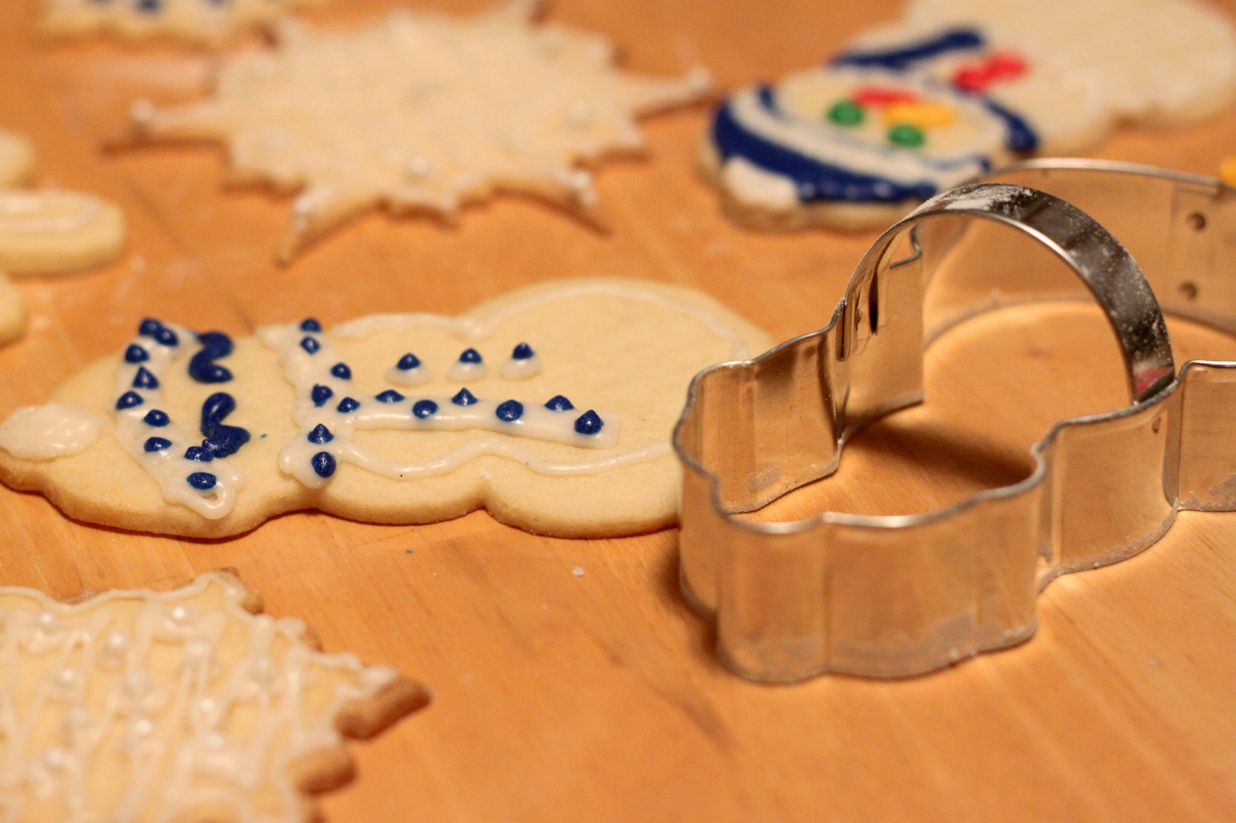
Definicje
Klasa – szablon
Metoda lub wiadomość – zdefiniowana zdolność klasy
Pole lub atrybut – fragment danych w klasie
Obiekt lub instancja – konkretna instancja klasy

Slide 14
Terminologia: Klasa
Określa abstrakcyjne cechy rzeczy (obiektu) włącznie z jego charakterystyką (atrybutami, polami, czyli właściwościami) oraz jego zachowaniami (tym, co może zrobić, czyli metodami, operacjami lub możliwościami). Można powiedzieć, że klasa jest projektem lub fabryką opisującą naturę rzeczy. Na przykład, klasa Pies zawierałaby cechy współdzielone przez wszystkie psy, takie jak rasa i kolor sierści (charakterystyka) oraz zdolność szczekania i warowania (zachowania).
https://pl.wikipedia.org/wiki/Programowanie_obiektowe

Slide 15
Terminologia: Instancja
Możemy mieć instancję klasy lub konkretnego obiektu. Instancja to obiekt tworzony podczas wykonania programu. W żargonie programistów obiekt Lassie jest instancją klasy Pies. Zbiór wartości atrybutów konkretnego obiektu nazywamy jego stanem. Na obiekt składają się jego stan i zachowanie określone w klasie obiektu.
Terminów obiekt i instancja często używa się wymiennie.
https://pl.wikipedia.org/wiki/Programowanie_obiektowe

Slide 16
Terminologia: Metoda
Zdolność obiektu. W językach programowania metody to czasowniki. Lassie to Pies, więc może szczekać (bark). Dlatego bark() to jedna z metod Lassie. Może też mieć inne metody, na przykład siad – sit(), jeść – eat(), iść – walk() albo ratować Timmy’ego – save_timmy(). W programie użycie metody zazwyczaj ma wpływ tylko na jeden obiekt; wszystkie Psy potrafią szczekać, ale każdy pies może szczekać samodzielnie.
https://pl.wikipedia.org/wiki/Programowanie_obiektowe

Slide 17
Niektóre obiekty w Pythonie
>>> dir(x)
[(...), 'capitalize', 'casefold', 'center', 'count', 'encode', 'endswith', 'expandtabs', 'find', 'format', … 'lower', 'lstrip', 'maketrans', 'partition', 'replace', 'rfind', 'rindex', 'rjust', 'rpartition', 'rsplit', 'rstrip', 'split', 'splitlines', 'startswith', 'strip', 'swapcase', 'title', 'translate', 'upper', 'zfill']
>>> dir(y)
[(...), 'append', 'clear', 'copy', 'count', 'extend', 'index', 'insert', 'pop', 'remove', 'reverse', 'sort']
>>> dir(z)
[(...), 'clear', 'copy', 'fromkeys', 'get', 'items', 'keys', 'pop', 'popitem', 'setdefault', 'update', 'values']
>>> x = 'abc'
>>> type(x)
<class 'str'>
>>> type(2.5)
<class 'float'>
>>> type(2)
<class 'int'>
>>> y = list()
>>> type(y)
<class 'list'>
>>> z = dict()
>>> type(z)
<class 'dict'>

Slide 18
Przykładowa klasa

Slide 19
To jest szablon do tworzenia obiektów PartyAnimal
class jest słowem zastrzeżonym
class PartyAnimal:
x = 0
def party(self) :
self.x = self.x + 1
print("Jak na razie", self.x)
an = PartyAnimal()
an.party()
an.party()
an.party()
Każdy obiekt PartyAnimal zawiera trochę danych
Każdy obiekt PartyAnimal zawiera trochę kodu
Stwórz obiekt PartyAnimal i zapisz go w an
Powiedz obiektowi, aby wykonał swój kod party()
PartyAnimal.party(an)

Slide 20
class PartyAnimal:
x = 0
def party(self) :
self.x = self.x + 1
print("Jak na razie", self.x)
an = PartyAnimal()
an.party()
an.party()
an.party()
$ python3 party0.py

Slide 21
class PartyAnimal:
x = 0
def party(self) :
self.x = self.x + 1
print("Jak na razie", self.x)
an = PartyAnimal()
an.party()
an.party()
an.party()
$ python3 party0.py
an
x
0
party()

Slide 22
class PartyAnimal:
x = 0
def party(self) :
self.x = self.x + 1
print("Jak na razie", self.x)
an = PartyAnimal()
an.party()
an.party()
an.party()
$ python3 party0.py
Jak na razie 1
Jak na razie 2
Jak na razie 3
an self
x
party()
PartyAnimal.party(an)

Slide 23
Zabawa z dir() i type()

Slide 24
Sprawdzanie możliwości dla kujonów
dir() wyświetla listę możliwości
Zignoruj te z podkreślnikami, używa ich tylko Python
Cała reszta to działania, jakie może wykonać obiekt
Podobnie jak type() mówi nam *coś o* zmiennej
>>> y = list()
>>> type(y)
<class 'list'>
>>> dir(y)
[(...), '__add__', '__class__', '__contains__', '__delattr__', '__delitem__', '__delslice__', '__doc__', … '__setitem__', '__setslice__', '__str__', 'append', 'clear', 'copy', 'count', 'extend', 'index', 'insert', 'pop', 'remove', 'reverse', 'sort']
>>>

Slide 25
class PartyAnimal:
x = 0
def party(self) :
self.x = self.x + 1
print("Jak na razie", self.x)
an = PartyAnimal()
print("Type", type(an))
print("Dir ", dir(an))
print("Type", type(an.x))
print("Type", type(an.party))
Możemy użyć dir(), żeby sprawdzić wszystkie "możliwości" naszej nowo utworzonej klasy.
$ python party3.py
Type <class '__main__.PartyAnimal'>
Dir ['__class__', ... 'party', 'x']
Type <class 'int'>
Type <class 'method'>

Slide 26
Sprawdź dir() z ciągiem znaków
>>> x = 'Hej tam'
>>> dir(x)
['__add__', '__class__', '__contains__', '__delattr__', '__doc__', '__eq__', '__ge__', '__getattribute__', '__getitem__', '__getnewargs__', '__getslice__', '__gt__', '__hash__', '__init__', '__le__', '__len__', '__lt__', '__repr__', '__rmod__', '__rmul__', '__setattr__', '__str__', 'capitalize', 'center', 'count', 'decode', 'encode', 'endswith', 'expandtabs', 'find', 'index', 'isalnum', 'isalpha', 'isdigit', 'islower', 'isspace', 'istitle', 'isupper', 'join', 'ljust', 'lower', 'lstrip', 'partition', 'replace', 'rfind', 'rindex', 'rjust', 'rpartition', 'rsplit', 'rstrip', 'split', 'splitlines', 'startswith', 'strip', 'swapcase', 'title', 'translate', 'upper', 'zfill']

Slide 27
Cykl życia obiektu
https://pl.wikipedia.org/wiki/Konstruktor_(programowanie_obiektowe)

Slide 28
Cykl życia obiektu
Obiekty są tworzone, używane i porzucane
Mamy specjalne bloki kodu (metody), które wywołujemy:
- w momencie tworzenia (konstruktor)
- w momencie niszczenia (destruktor)
Konstruktory są używane bardzo często
Destruktorów używa się rzadko

Slide 29
Konstruktor
Głównym celem konstruktora jest poprawne ustawienie wartości początkowych niektórych zmiennych w chwili tworzenia obiektu.

Slide 30
class PartyAnimal:
x = 0
def __init__(self):
print('Jestem tworzony')
def party(self) :
self.x = self.x + 1
print('Jak na razie', self.x)
def __del__(self):
print('Jestem niszczony', self.x)
an = PartyAnimal()
an.party()
an.party()
an = 42
print('an zawiera', an)
$ python3 party4.py
Jestem tworzony
Jak na razie 1
Jak na razie 2
Jestem niszczony 2
an zawiera 42
Konstruktor i destruktor są opcjonalne. Konstruktora zazwyczaj używa się do ustawienia wartości zmiennych. Destruktora używa się rzadko.

Slide 31
Konstruktor
W programowaniu obiektowym konstuktor to specjalny blok kodu w klasie, wywoływany przy tworzeniu obiektu
https://pl.wikipedia.org/wiki/Konstruktor_(programowanie_obiektowe)

Slide 32
Wiele instancji
Możemy tworzyć wiele obiektów – klasa jest szablonem dla obiektu
Możemy zapisać każdy obiekt w jego własnej zmiennej
Nazywamy to wieloma instancjami tej samej klasy
Każda instancja ma swoją własną kopię zmiennych instancji

Slide 33
class PartyAnimal:
x = 0
name = ""
def __init__(self, nam):
self.name = nam
print(self.name, '- utworzenie')
def party(self) :
self.x = self.x + 1
print(self.name, '- zliczenie imprezek -', self.x)
s = PartyAnimal("Sally")
j = PartyAnimal("Jim")
s.party()
j.party()
s.party()
Konstruktory mogą mieć dodatkowe parametry. Można ich użyć do ustawienia zmiennych dla konkretnej instancji klasy (czyli konkretnego obiektu).
party5.py

Slide 34
class PartyAnimal:
x = 0
name = ""
def __init__(self, nam):
self.name = nam
print(self.name, '- utworzenie')
def party(self) :
self.x = self.x + 1
print(self.name, '- zliczenie imprezek -', self.x)
s = PartyAnimal("Sally")
j = PartyAnimal("Jim")
s.party()
j.party()
s.party()

Slide 35
class PartyAnimal:
x = 0
name = ""
def __init__(self, nam):
self.name = nam
print(self.name, '- utworzenie')
def party(self) :
self.x = self.x + 1
print(self.name, '- zliczenie imprezek -', self.x)
s = PartyAnimal("Sally")
j = PartyAnimal("Jim")
s.party()
j.party()
s.party()
s
x: 0
name:

Slide 36
class PartyAnimal:
x = 0
name = ""
def __init__(self, nam):
self.name = nam
print(self.name, '- utworzenie')
def party(self) :
self.x = self.x + 1
print(self.name, '- zliczenie imprezek -', self.x)
s = PartyAnimal("Sally")
j = PartyAnimal("Jim")
s.party()
j.party()
s.party()
s
x: 0
name: Sally
j
x: 0
Mamy dwie niezależne instancje
name: Jim

Slide 37
class PartyAnimal:
x = 0
name = ""
def __init__(self, nam):
self.name = nam
print(self.name, '- utworzenie')
def party(self) :
self.x = self.x + 1
print(self.name, '- zliczenie imprezek -', self.x)
s = PartyAnimal("Sally")
j = PartyAnimal("Jim")
s.party()
j.party()
s.party()
Sally - utworzenie
Jim - utworzenie
Sally - zliczenie imprezek - 1
Jim - zliczenie imprezek - 1
Sally - zliczenie imprezek - 2

Slide 38
Dziedziczenie
https://www.ibiblio.org/g2swap/byteofpython/read/inheritance.html

Slide 39
Dziedziczenie
Tworząc nową klasę, możemy ponownie wykorzystać istniejącą klasę, dziedzicząc wszystkie jej możliwości, a następnie dodając kilka nowych
To inna forma zapisania i ponownego użycia
Napisz raz – wykorzystaj wiele razy
Nowa klasa (potomna) ma wszystkie możliwości starej klasy (źródłowej) – a może mieć nawet więcej

Slide 40
Terminologia: Dziedziczenie
‘Klasy pochodne’ są bardziej wyspecjalizowane od bazowych, po których dziedziczą atrybuty i zachowania. Mogą też otrzymywać własne.
https://pl.wikipedia.org/wiki/Programowanie_obiektowe

Slide 41
class PartyAnimal:
x = 0
name = ""
def __init__(self, nam):
self.name = nam
print(self.name, "- utworzenie")
def party(self) :
self.x = self.x + 1
print(self.name, "- zliczenie imprezek -", self.x)
class FootballFan(PartyAnimal):
points = 0
def touchdown(self):
self.points = self.points + 7
self.party()
print(self.name, "punkty", self.points)
s = PartyAnimal("Sally")
s.party()
j = FootballFan("Jim")
j.party()
j.touchdown()
FootballFan to klasa rozszerzająca PartyAnimal. Ma wszystkie możliwości PartyAnimal i dodatkowo własne.

Slide 42
class PartyAnimal:
x = 0
name = ""
def __init__(self, nam):
self.name = nam
print(self.name, "- utworzenie")
def party(self) :
self.x = self.x + 1
print(self.name, "- zliczenie imprezek -", self.x)
class FootballFan(PartyAnimal):
points = 0
def touchdown(self):
self.points = self.points + 7
self.party()
print(self.name, "punkty", self.points)
s = PartyAnimal("Sally")
s.party()
j = FootballFan("Jim")
j.party()
j.touchdown()
s
x:
name: Sally

Slide 43
class PartyAnimal:
x = 0
name = ""
def __init__(self, nam):
self.name = nam
print(self.name, "- utworzenie")
def party(self) :
self.x = self.x + 1
print(self.name, "- zliczenie imprezek -", self.x)
class FootballFan(PartyAnimal):
points = 0
def touchdown(self):
self.points = self.points + 7
self.party()
print(self.name, "punkty", self.points)
s = PartyAnimal("Sally")
s.party()
j = FootballFan("Jim")
j.party()
j.touchdown()
j
x:
name: Jim
points:

Slide 44
Definicje
Klasa – szablon
Atrybut – zmienna wewnątrz klasy
Metoda – funkcja wewnątrz klasy
Obiekt – konkretna instancja klasy
Konstruktor – kod wykonywany przy tworzeniu obiektu
Dziedziczenie – możliwość rozszerzenia klasy, aby stworzyć nową

Slide 45
Podsumowanie
Programowanie obiektowe to bardzo ustrukturyzowane podejście do ponownego użycia kodu
Możemy grupować dane i funkcjonalności i tworzyć wiele niezależnych instancji klas

Slide 46
Podziękowania dla współpracowników
Copyright slajdów 2010 - Charles R. Severance (www.dr-chuck.com) University of Michigan School of Information i open.umich.edu dostępne na licencji Creative Commons Attribution 4.0. Aby zachować zgodność z wymaganiami licencji należy pozostawić ten slajd na końcu każdej kopii tego dokumentu. Po dokonaniu zmian, przy ponownej publikacji tych materiałów można dodać swoje nazwisko i nazwę organizacji do listy współpracowników
Autorstwo pierwszej wersji: Charles Severance, University of Michigan School of Information
Polska wersja powstała z inicjatywy Wydziału Matematyki i Informatyki Uniwersytetu im. Adama Mickiewicza w Poznaniu
Tłumaczenie: Agata i Krzysztof Wierzbiccy, EnglishT.eu
... wstaw tu nowych współpracowników i tłumaczy
...

Slide 47
Dodatkowe informacje o źródłach
"Snowman Cookie Cutter" autorstwa Didriks na licencji CC BY https://www.flickr.com/photos/dinnerseries/23570475099
Zdjęcie z programu telewizyjnego Lassie. Lassie watches as Jeff (Tommy Rettig) works on his bike jest w Domenie publicznej https://en.wikipedia.org/wiki/Lassie#/media/File:Lassie_and_Tommy_Rettig_1956.JPG

